Slide 1

CPGE
esith
Les Classes Préparatoires aux Grandes Ecoles
d’ingénieurs
Centre: Lycée Mohammed V – BENI MELLAL
Royaume du Maroc
Ministère de l'Enseignement Supérieur,
de la Recherche Scientifique et de l'Innovation
Constructeur de compétences
Le système d’arrosage
automatique pour un terrain de football
TIPE 2024
Documents annexes
Nom et Prénom: GHANAM Fatima-ezzahra
Numéro d’inscription au CNC: BM030T
Encadré par: M. EZ-ZAHORI Hassan et M. QABBOUCH Amine
1

Slide 2
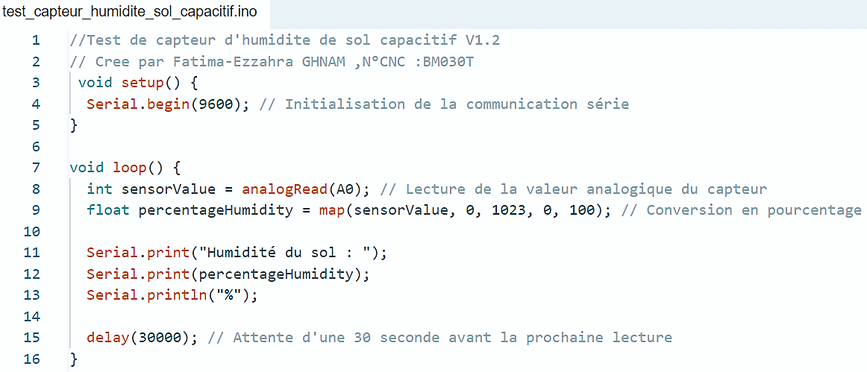
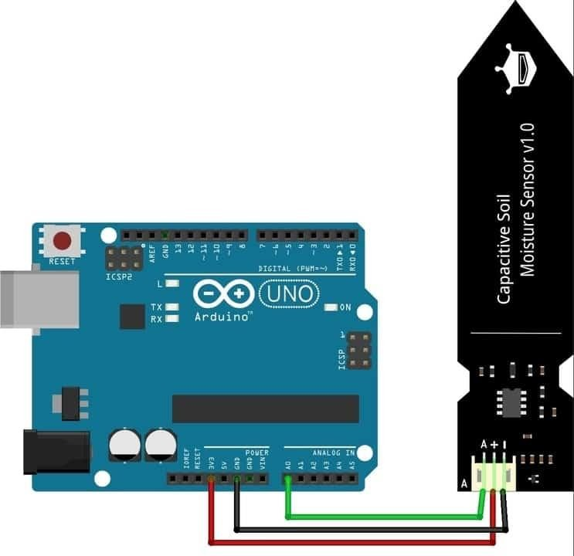
Annexe 1:
Figure 14 : Programme Arduino pour mésurer l’humidité du sol à l’aide du capteur d’humidité capacitif (V1.2)
Figure 15 : Schéma de montage du circuit

Slide 3
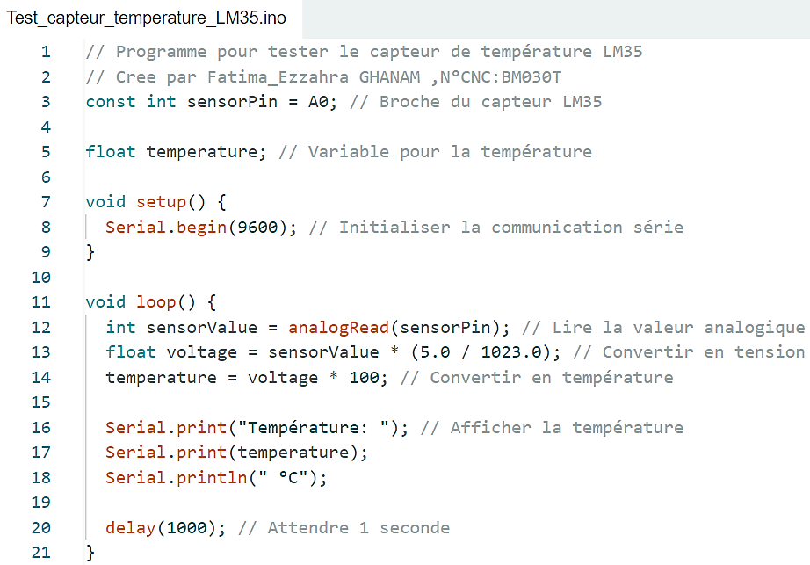
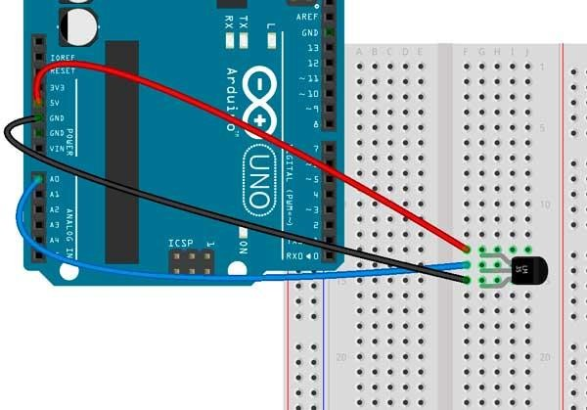
Annexe 2:
Figure 17 : Schéma de montage du circuit
Figure 16 : Programme Arduino pour mésurer la température à l’aide du capteur (LM35)

Slide 4
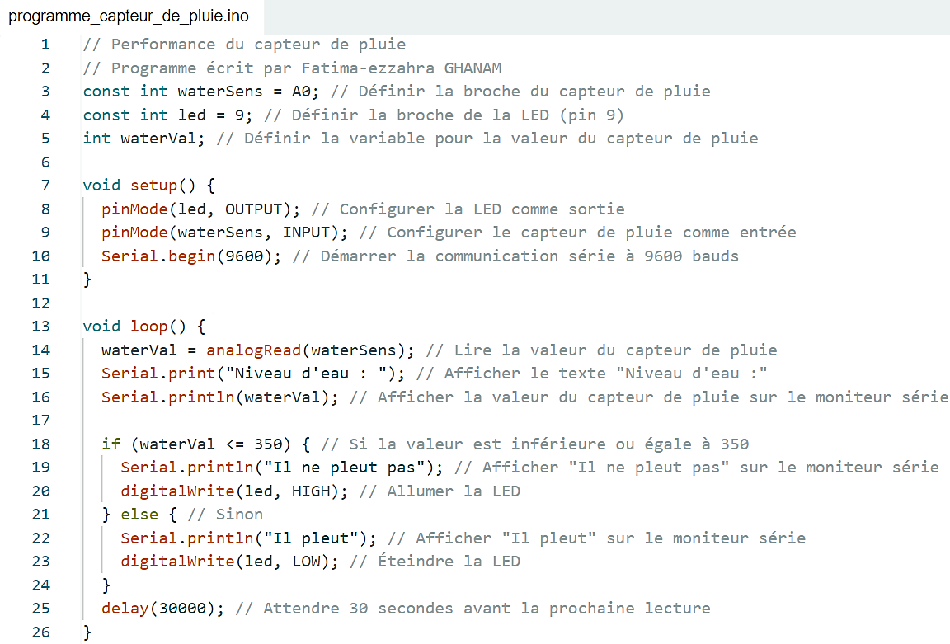
Annexe 3:
Figure 18 : Programme Arduino pour détecter s’il pleut .

Slide 5
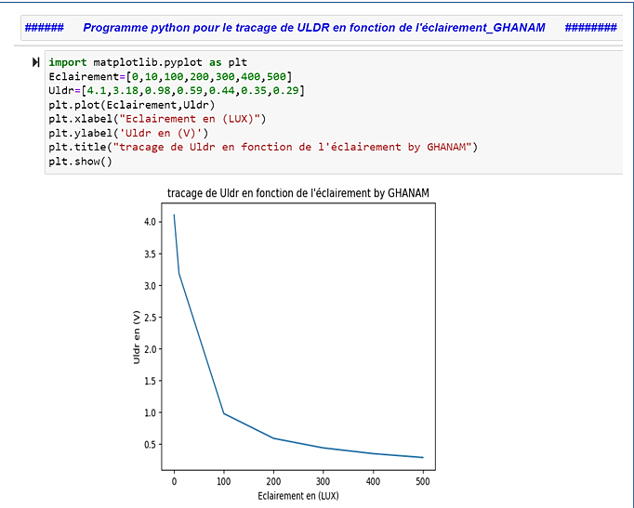
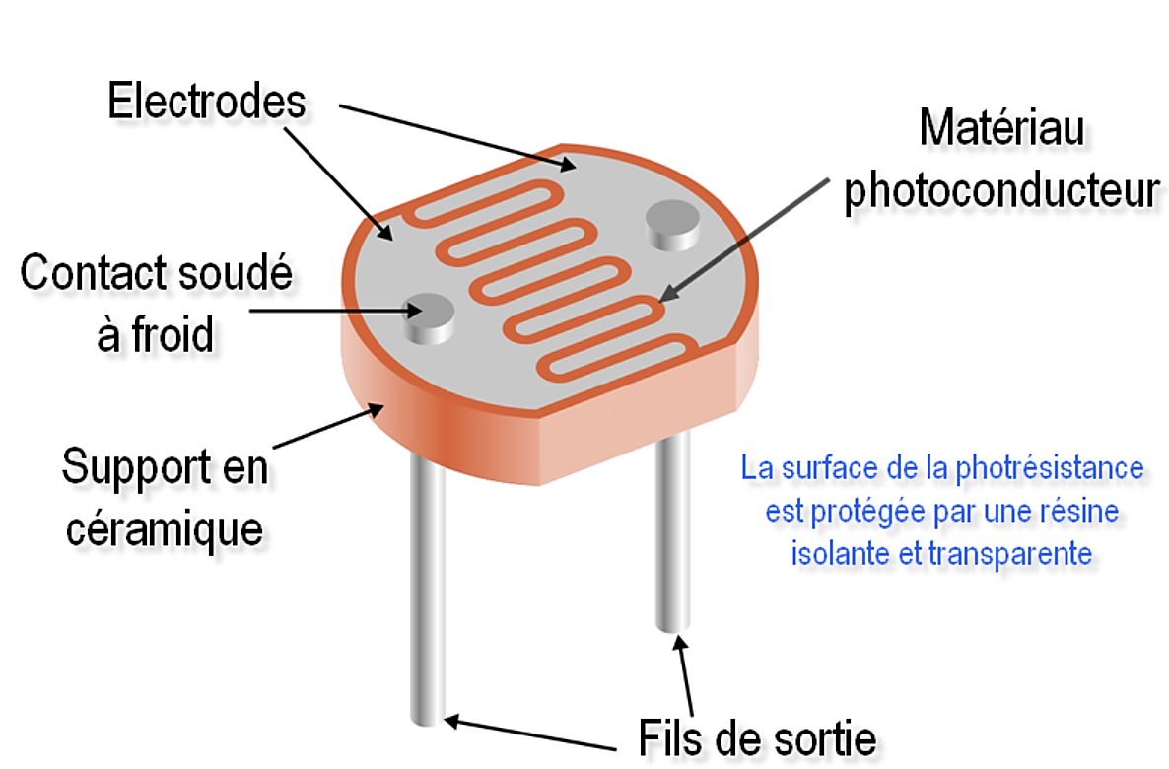
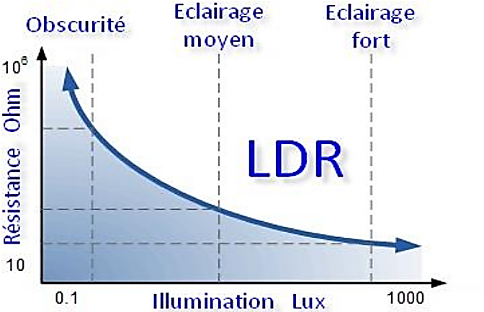
Annexe 4:
Figure 20 : La composition du capteur de luminosité (LDR)
Figure 21 : La variation de résistance en fonction de l’éclairement pour le capteur (LDR)
Figure 19 : Programme Python pour le traçage de 𝑈_{𝐿𝐷𝑅} en fonction de l’éclairement

Slide 6
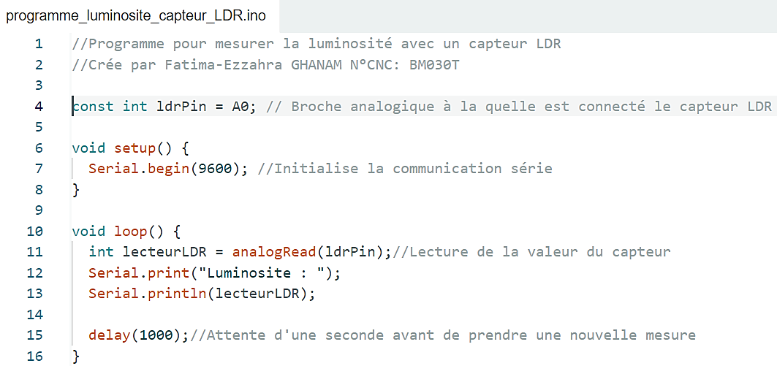
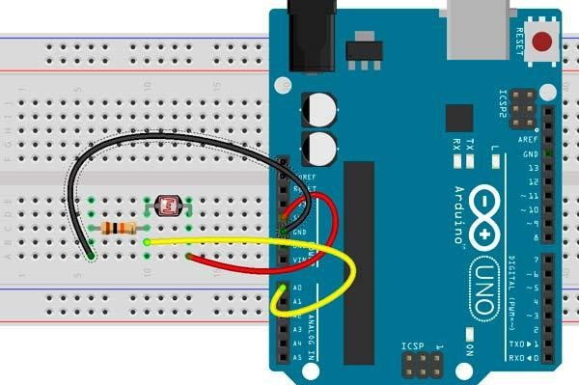
Annexe 4:
Figure 23 : Schéma de montage du circuit
Figure 22 : Programme Arduino pour mésurer la luminosité à l’aide du capteur (LDR)

Slide 7
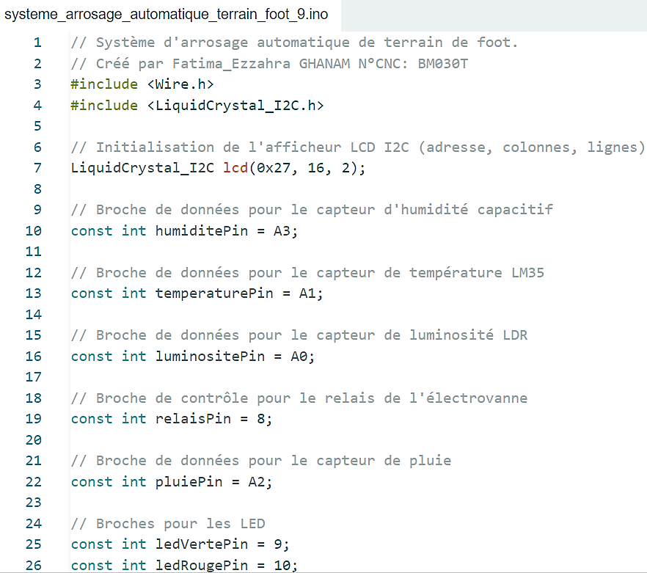
Annexe 5 :
Figure 24 : Programme Arduino du système d’arrosage automatique du terrain de football

Slide 8
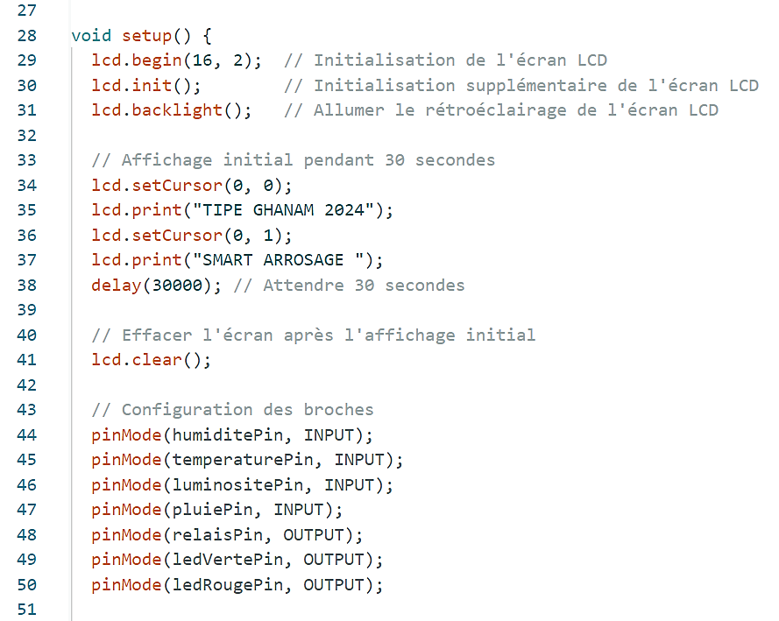

Annexe 5 :
Figure 25 : Programme Arduino du système d’arrosage automatique du terrain de football (suite).

Slide 9
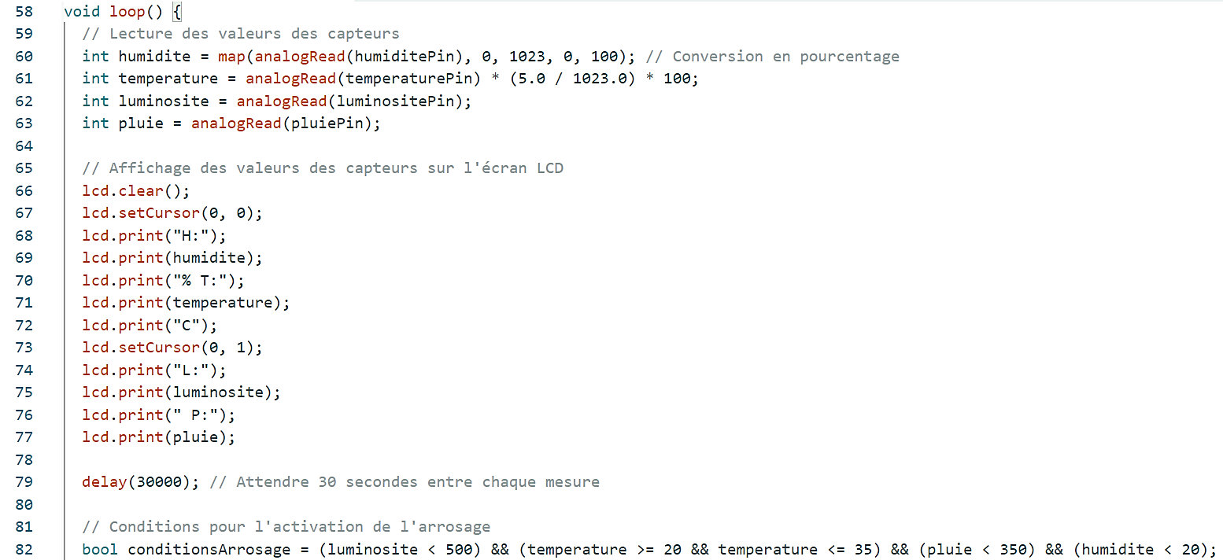
Annexe 5 :
Figure 26 : Programme Arduino du système d’arrosage automatique du terrain de football (suite).

Slide 10
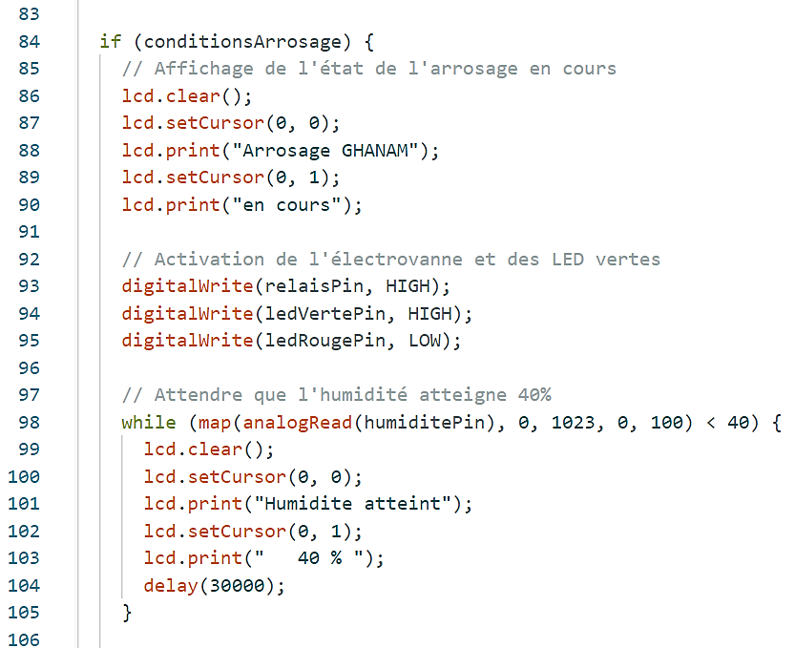
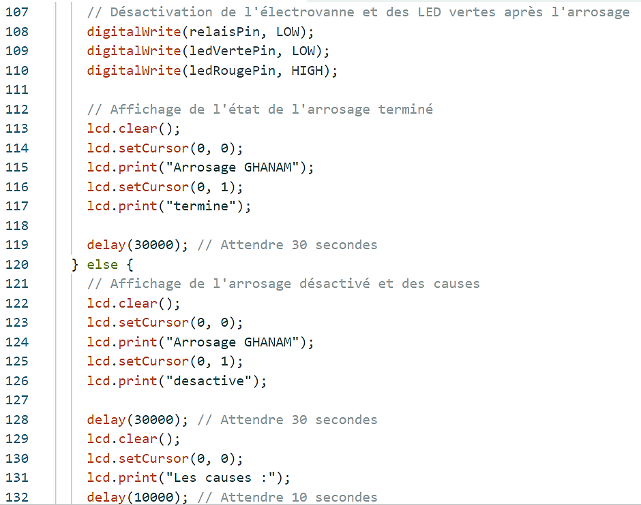
Annexe 5 :
Figure 27 : Programme Arduino du système d’arrosage automatique du terrain de football (suite).

Slide 11
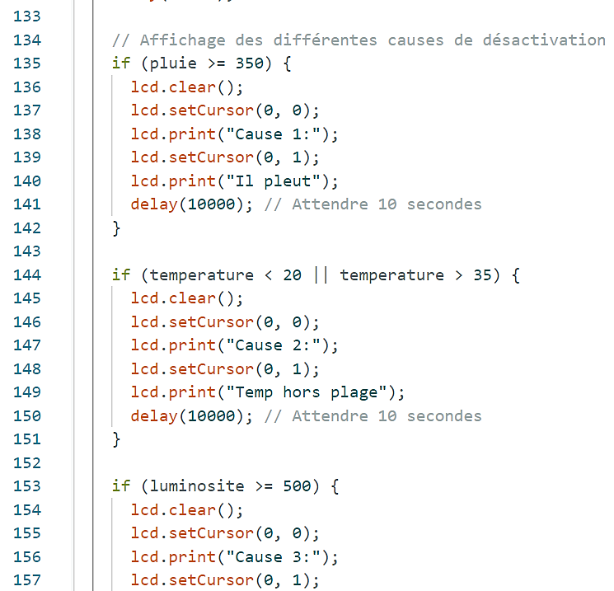
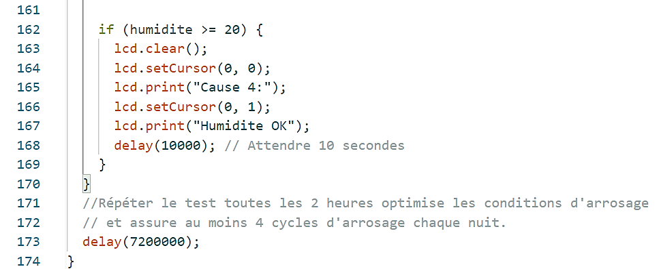
Annexe 5 :
Figure 28 : Programme Arduino du système d’arrosage automatique du terrain de football (FIN).

Slide 12


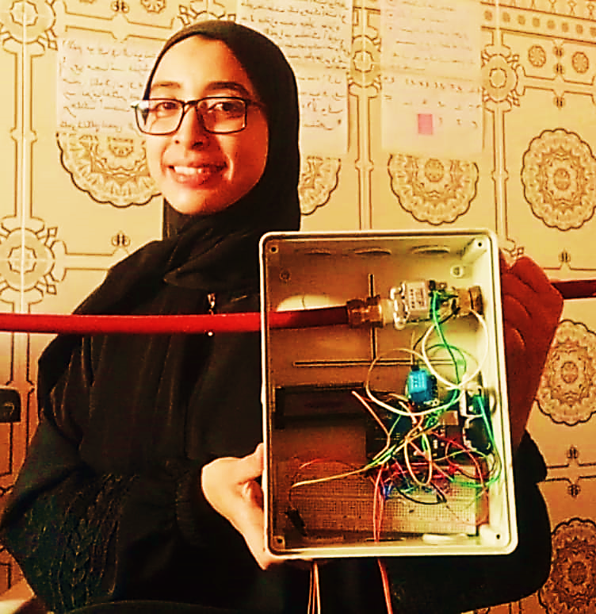

Merci pour vous
Nom:GHANAM
Prénom:Fatima_Ezzahra
Numero CNC: BM030T

